Slide 1
Πρόληψη Τροχαίων Ατυχημάτων
Τσουτσουλιανούδη Θεοδώρα
Βασιλικού Νάντια
Αρχοντάκη Σόνια

Slide 2
Το 1896 καταγράφηκε ο πρώτος θάνατος από τροχαίο ατύχημα.
Ο ιατροδικαστής είχε γράψει τότε:
“Αυτό δεν πρέπει να συμβεί ποτέ ξανά”

Slide 3
Τα οδικά τροχαία ατυχήματα αποτελούν μια από τις συχνότερες αιτίες θανάτου και πρόκλησης μόνιμης αναπηρίας, ιδιαίτερα στα άτομα νεαρής ηλικίας.

Slide 4
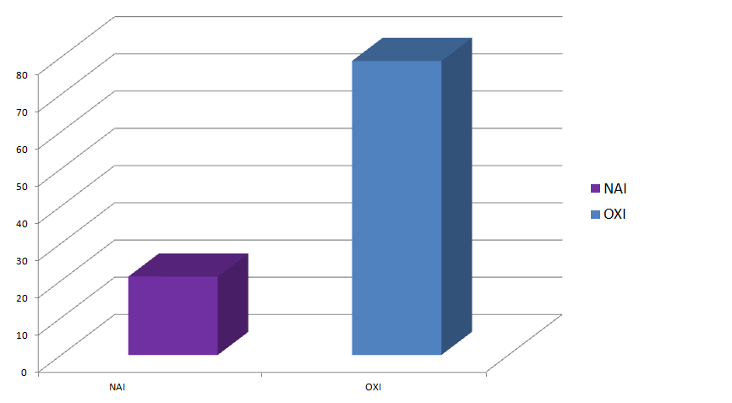

Slide 5
Συχνότερα αίτια τροχαίων ατυχημάτων
Η νεαρή ηλικία,
η χρήση οινοπνεύματος ή εξαρτησιογόνων ουσιών,
καθώς και η χρήση κινητού τηλεφώνου,
αποτελούν τους κυριότερους παράγοντες κινδύνου πρόκλησης τροχαίου ατυχήματος.

Slide 6
Αρκετές μελέτες έδειξαν ότι απλά προληπτικά μέτρα, όπως είναι η καθιέρωση της ζώνης ασφαλείας, οι αερόσακοι και η μείωση των ορίων ταχύτητας, ενδέχεται να μειώσουν τους θανάτους και τους τραυματισμούς λόγω τροχαίων ατυχημάτων.

Slide 7
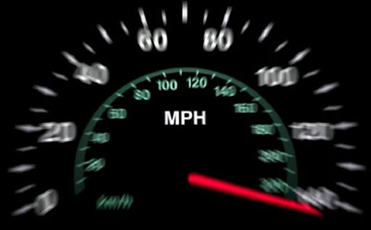
Συμβουλές για την πρόληψη τροχαίων ατυχημάτων
1. Όσο μεγαλύτερη είναι η ταχύτητα, τόσο πολλαπλάσιος είναι ο κίνδυνος εμπλοκής σε τροχαίο. Μην οδηγείτε με υψηλές ταχύτητες σεβαστείτε τα όρια

Slide 8
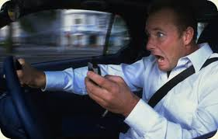
Δεν πρέπει να γίνεται χρήση κινητού τηλεφώνου όταν οδηγάμε γιατί αποσπάται η προσοχή του οδηγού.

Slide 9
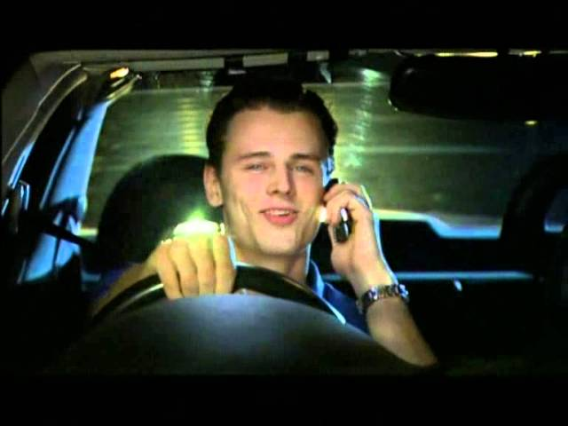

Slide 10
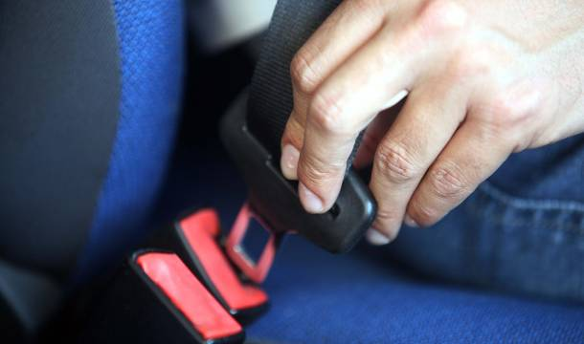
3.Να γίνεται χρήση ζώνης από όλους τους επιβάτες.

Slide 11
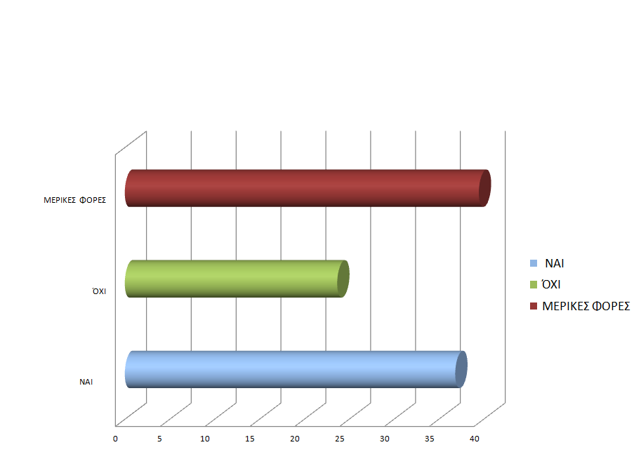

Slide 13
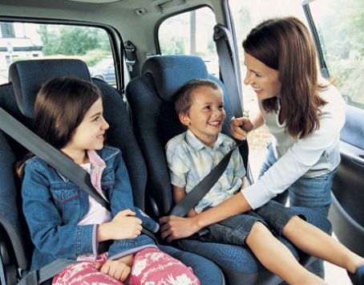
4.Τα παιδιά πρέπει να κάθονται στο πίσω κάθισμα, σωστά δεμένα

Slide 14
5. Να μη γίνεται χρήση αλκοολούχων ποτών. Αν πρόκειται να πιούμε, επιλέγουμε τον οδηγό της παρέας που δεν πίνει για να μας οδηγήσει με ασφάλεια στο σπίτι.

Slide 15
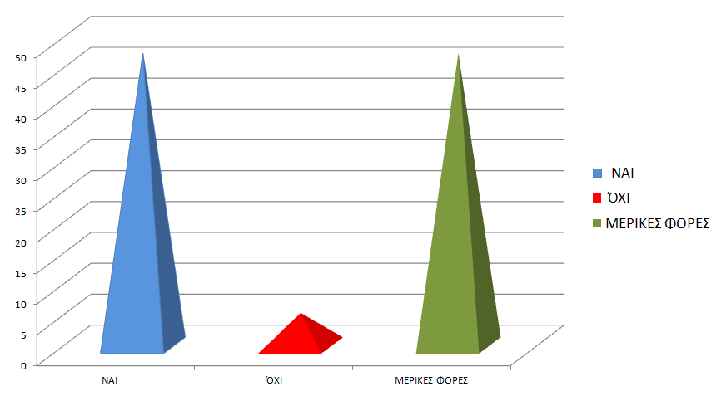

Slide 16
6. Πριν από το ταξίδι φροντίζουμε να έχουμε κοιμηθεί καλά, ενώ κατά τη διάρκειά του πρέπει να κάνουμε κάθε 2-3 ώρες στάσεις για ξεκούραση ή ξεμούδιασμα.

Slide 17
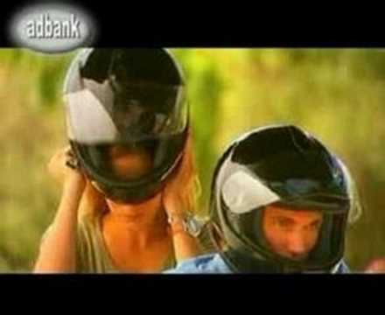
7.Να γίνεται πάντα χρήση κράνους και στολής προστασίας (για τους δικυκλιστές).

Slide 18
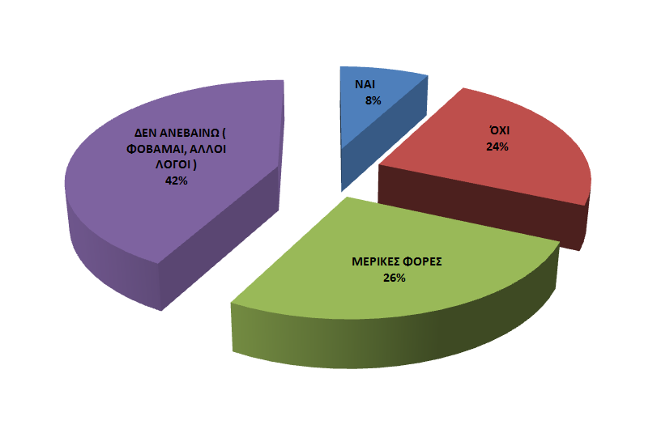

Slide 19
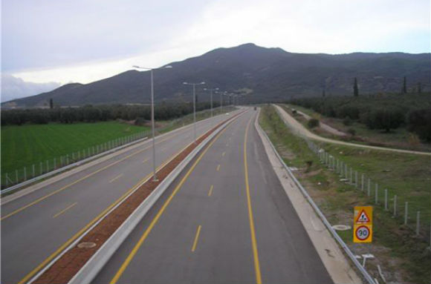
8.Να μη χρησιμοποιείται η Λωρίδα Εκτάκτου Ανάγκης (Λ.Ε.Α)

Slide 20
Η Λ.Ε.Α. χρησιμοποιείται από ασθενοφόρα, πυροσβεστικά, περιπολικά ή άλλα οχήματα που χρειάζεται για κάποιο σοβαρό λόγο να επιταχύνουν η να σταθμεύσουν για λίγο.

Slide 22
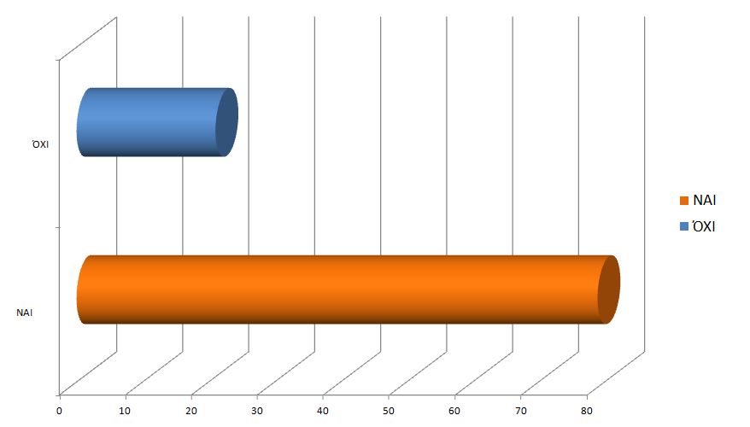

Slide 24
